Slide 1
Ui app IOT-KMS
Nguyễn Tùng Lâm và những người bạn

Slide 2
Giới thiệu
Giao diện ứng dụng KMS-IOT của team KMS cho chức năng …

Slide 3
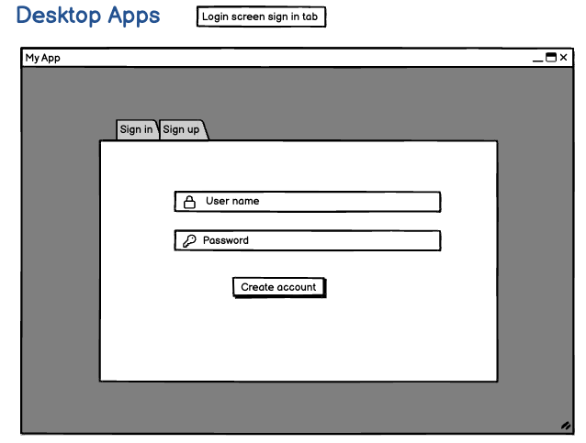
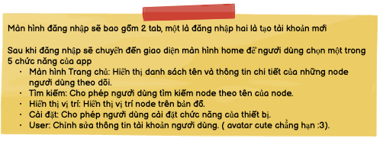
Giao diện màn hình đăng nhập

Slide 4
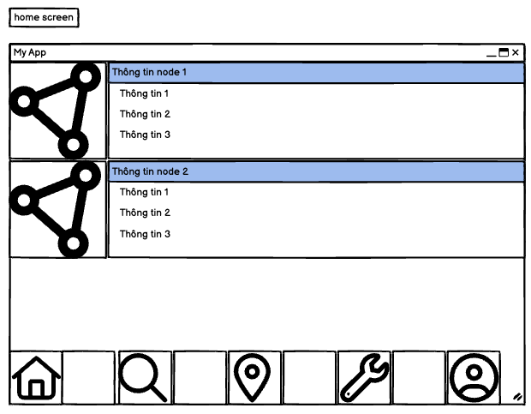
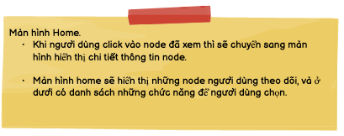
Giao diện màn hình Home

Slide 5
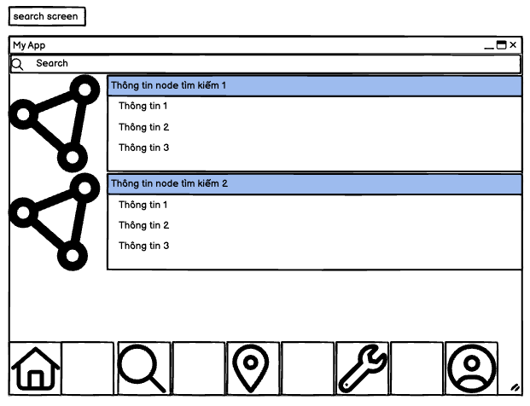
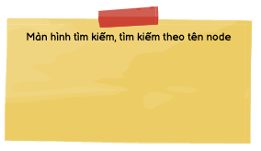
Giao diện màn hình tìm kiếm

Slide 6
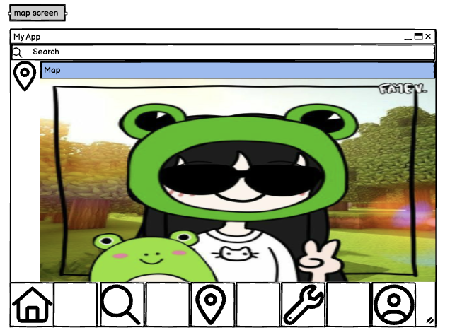
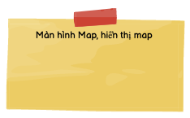
Giao diện màn hình vị trí

Slide 7
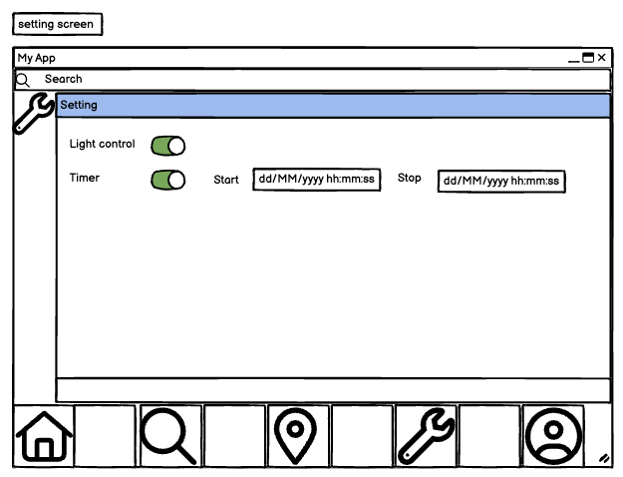
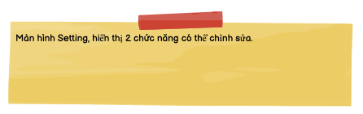
Giao diện màn hình cài đặt

Slide 8
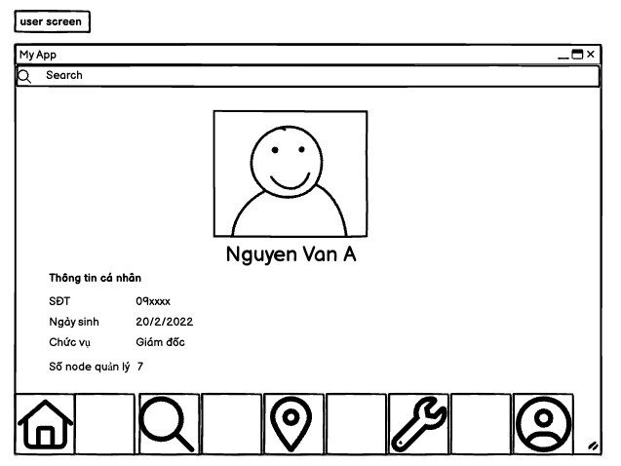
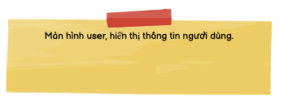
Giao diện màn hình người dùng

